Slide 1

Tissue Oxygenation Level Dependent Contrast MRI
WIKTORIA MYTYCH, Dr hab. n.med DAVID AEBISHER prof. UR
ENGLISH DIVISION SCIENCE CLUB, KOLEGIUM NAUK MEDYCZNYCH, UNIWERSYTET RZESZOWSKI

Slide 2
Metody generowania ¹O₂
Chemiczna:
NaClO + H2O2 → NaCl + H2O + 1O2
Dekompozycja endoperoksydów
Fotochemiczna:
Światło + Tlen + Fotouczulacz (stosowany w terapii
fotodynamicznej (PDT) i dezynfekcji wody)
Nowe podejście oparte na Chemiluminescencji:
Fotouczulacz kowalencyjnie przyłączony
do chemiluminescencyjnego źródła wzbudzenia

Slide 3

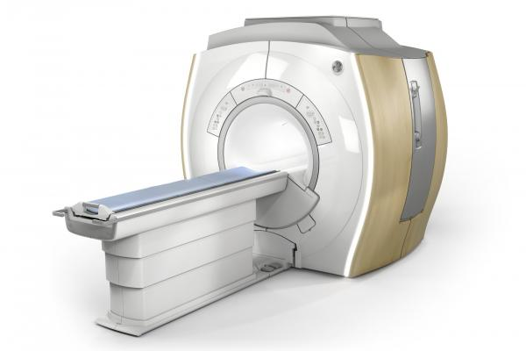
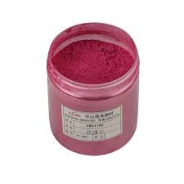
PDT + MRI
+
hv
PC
komputer
+
Czas T1
ROSE BENGAL
Próbka

Slide 4
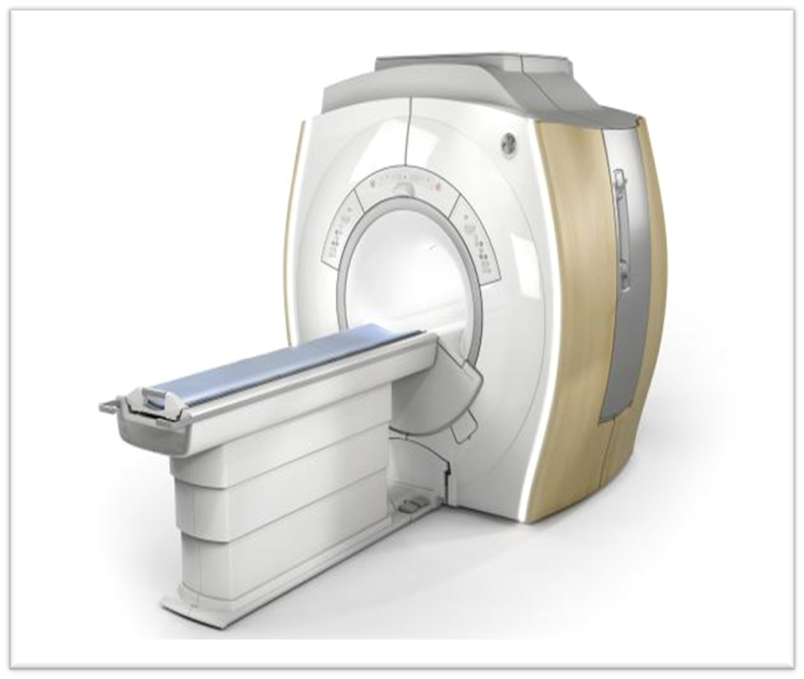
MAGNETYCZNY REZONANS JADROWY
obrazowanie narządów
pomiar czasów relaksacji
czas relaksacji T₁ jest funkcją stężenia tlenu

Slide 5
Pomiar zużycia tlenu
CEL: W celu jednoznacznego wykazania, że wzrost T₁ wynika z pułapkowania ¹O₂, należy przeprowadzić bezpośredni pomiar luminescencji ¹O₂ przy 1272 nm przed pomiarami czasu T₁
560 nm laser
1272 nm
hν
Detekcja ¹O₂
Hamamatsu NIR
PMT
Czas T1

Slide 6
WNIOSKI
czas relaksacji może być użyty jako nieinwazyjny, nietoksyczny i bezpośredni pomiar fotokonsumpcji tlenu in vitro.
C C

